Slide 1
Разработка информационной системы онлайн-торгов коллекционными монетами
Костяков Никита Андреевич, 4134к Колесникова Светлана Ивановна - Руководитель
2025

Slide 2

Актуальность
Проблемы текущего рынка нумизматики
Отсутствие специализированных платформ
Низкая прозрачность торгов

Slide 3

Цели и задачи

Slide 4
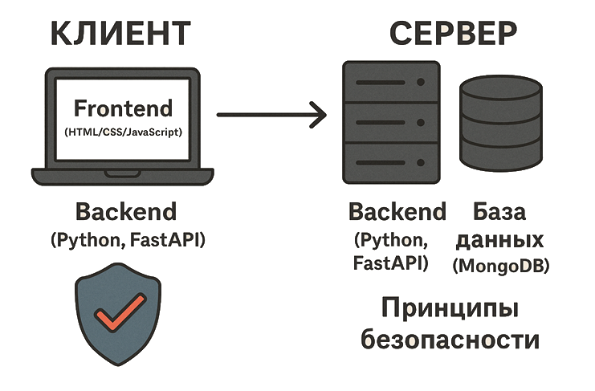
Архитектура системы
Клиент-серверная архитектура
Компоненты:
Frontend (HTML/CSS/JavaScript)
Backend (Python, FastAPI)
База данных (MongoDB)
Принципы безопасности

Slide 5
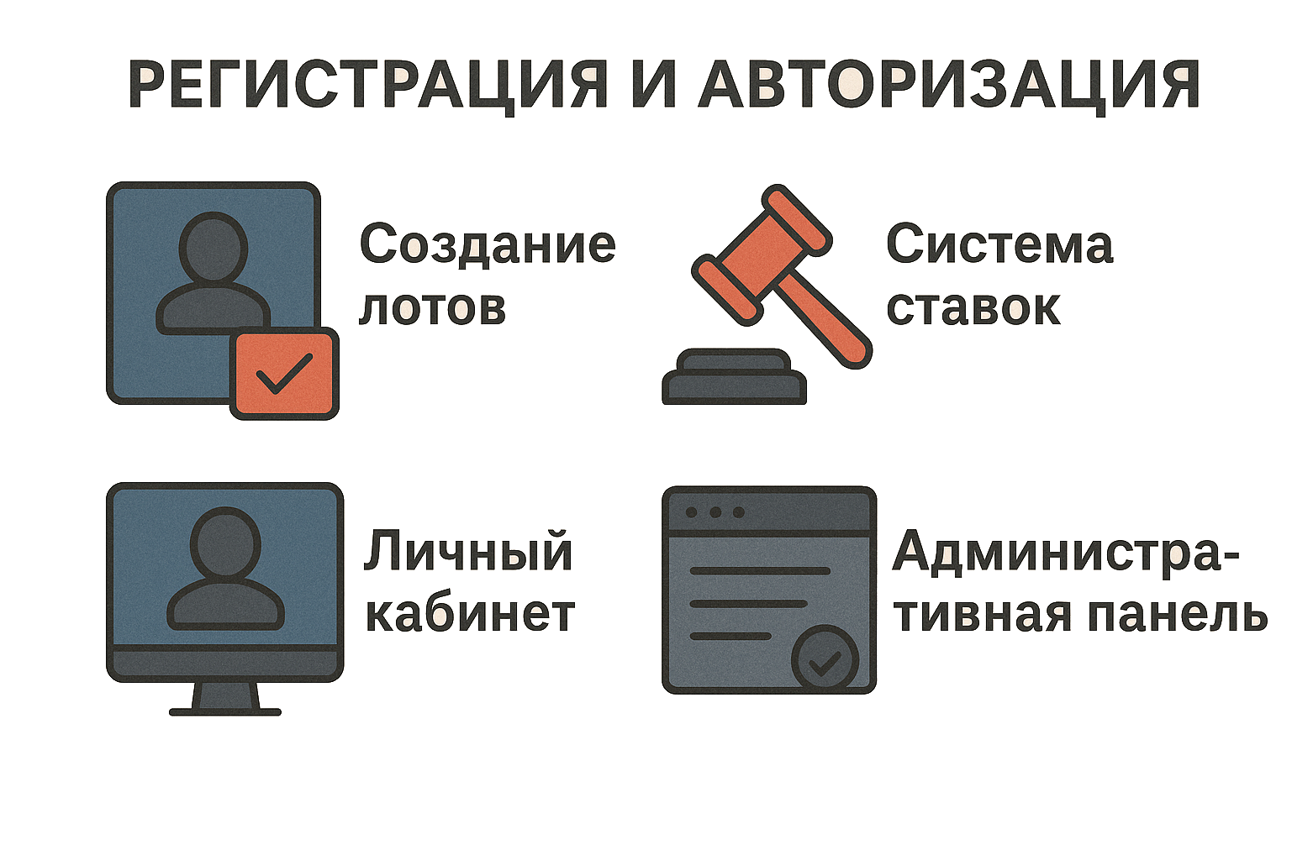
Функциональность

Slide 6

Безопасность

Slide 7
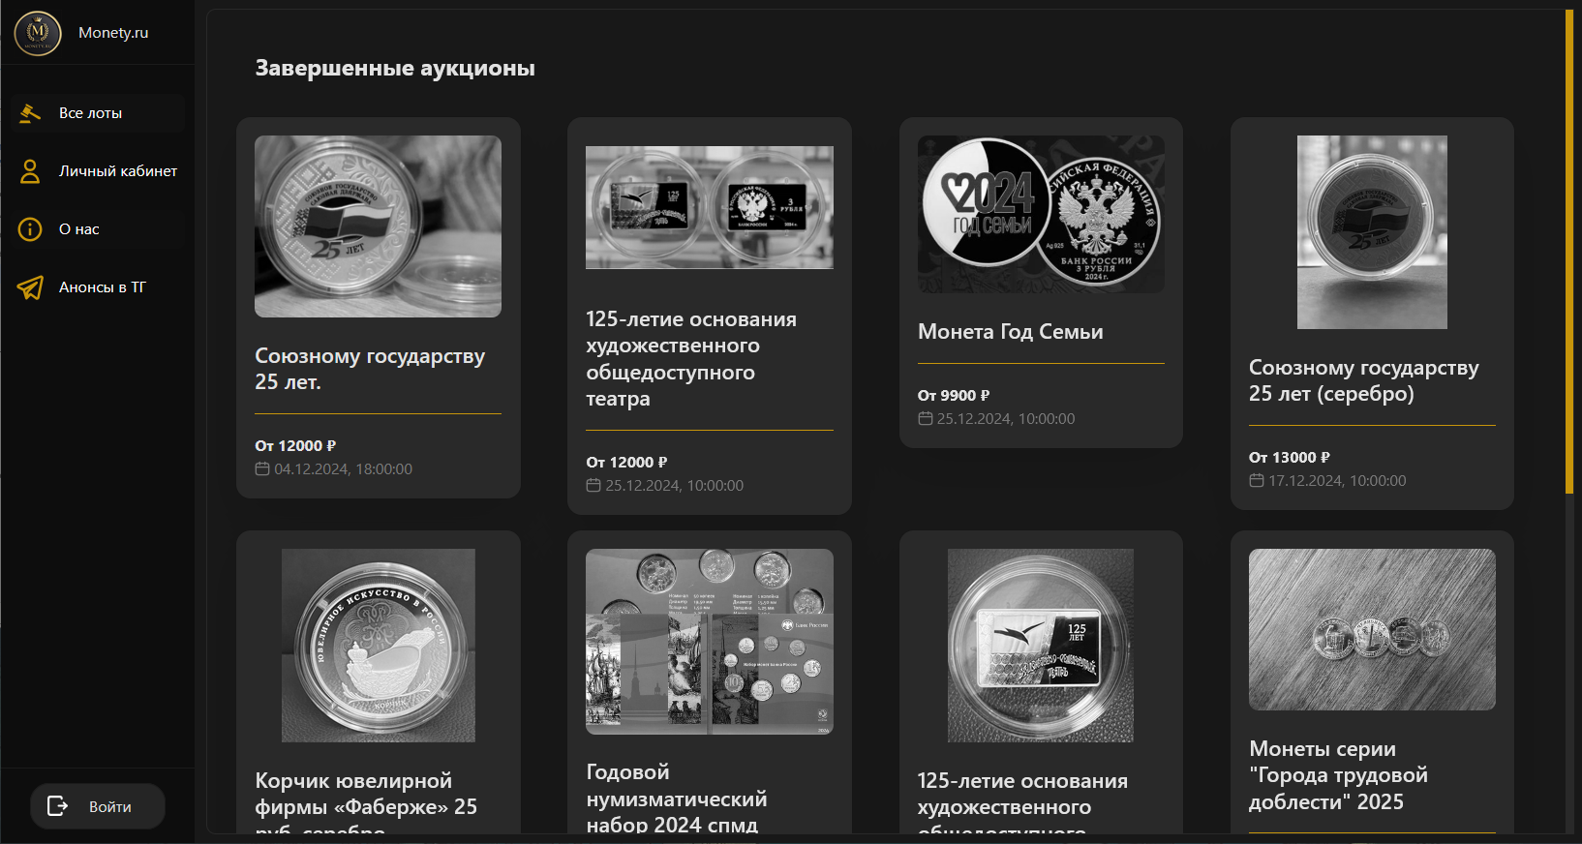
Демонстрация интерфейса

Slide 8
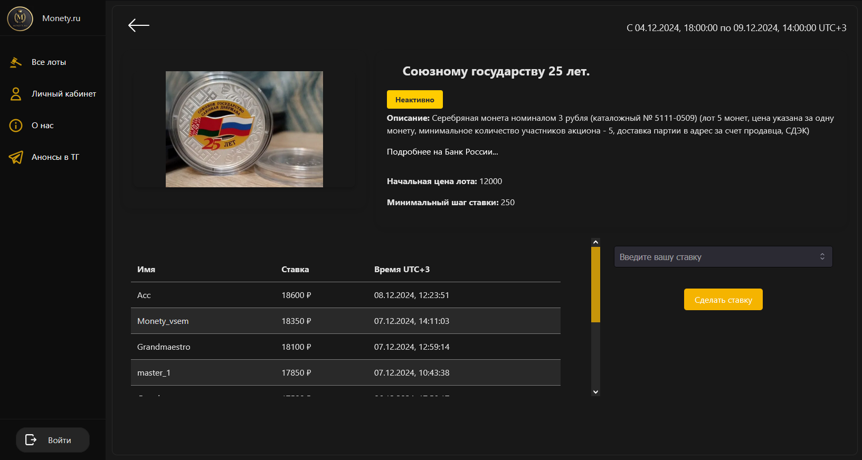
Лот и ставки

Slide 9
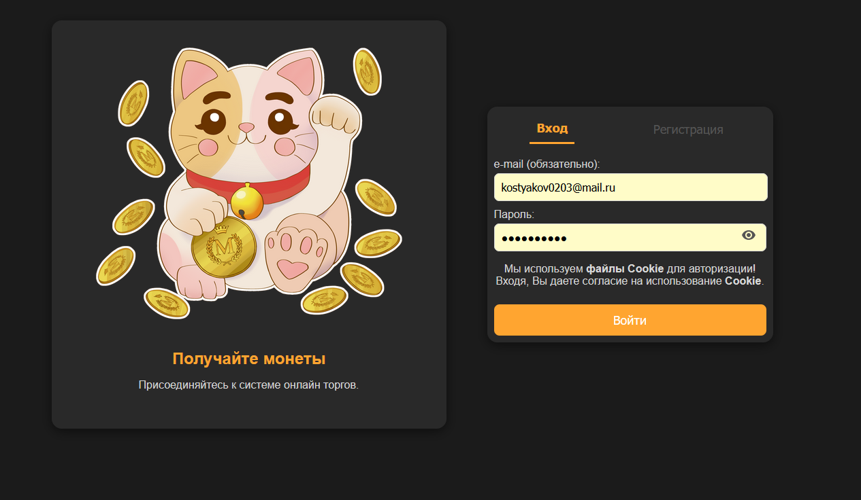
Авторизация

Slide 10
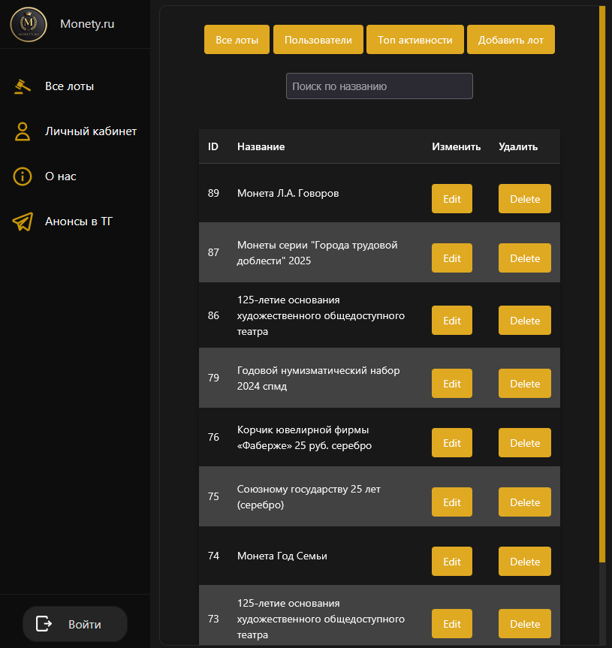
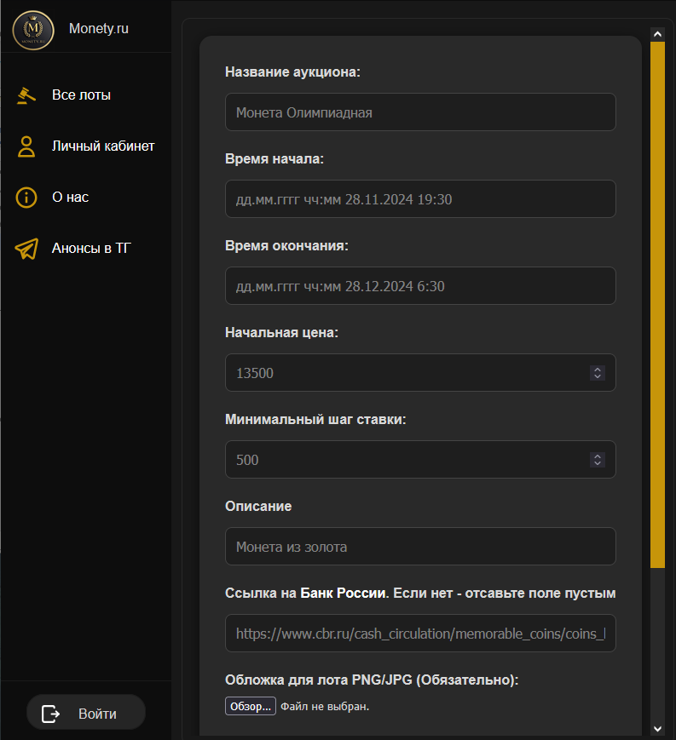
Админ панель

Slide 11
Экономическое обоснование
Стоимость разработки
Сравнение с альтернативами
Какие есть риски?
Общая стоимость 154 000 рублей

Slide 12
Заключение
Достигнутые результаты
Перспективы развития

Slide 13
Спасибо за внимание
Костяков Никита Андреевич, 4134к
Колесникова Светлана Ивановна - Руководитель

